Slide 1
基于分布式元启发式算法的带回程实时路径规划系统
张繁昊 王新元

Slide 2
1 项目背景
2 研究现状
3 项目工作
4 项目规划
5 预期目标

Slide 3
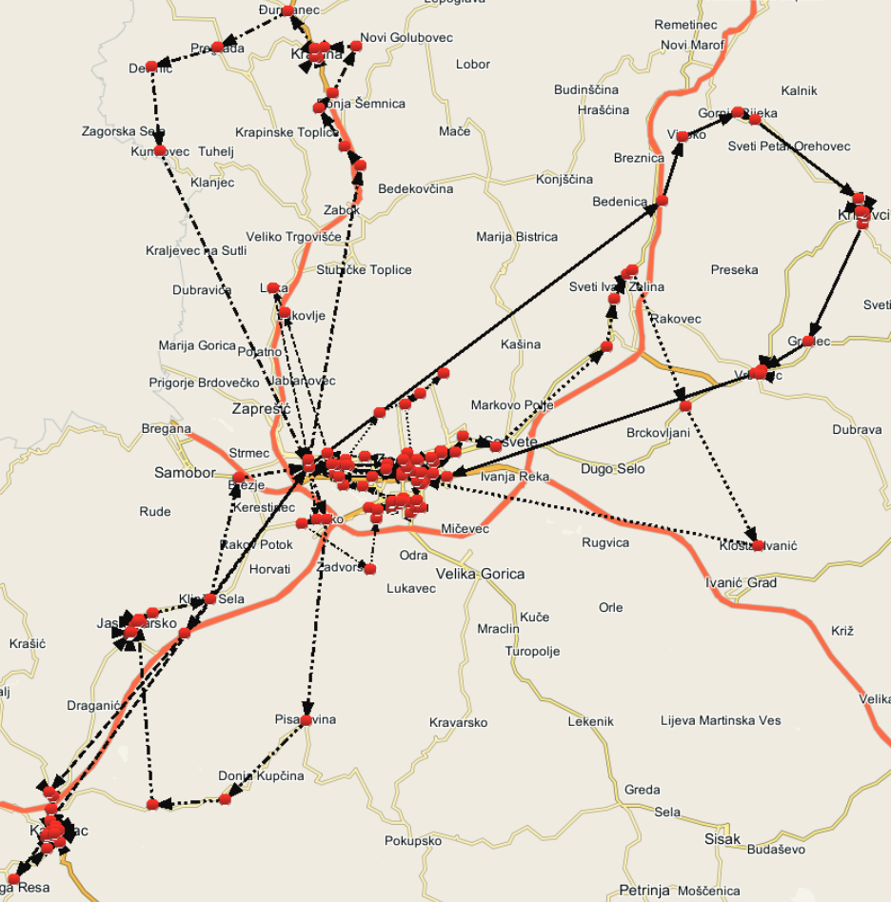

1 项目背景-综述
广度背景
智能优化方法作为工具已经成为研究各类动态多目标优化问题的首选
细度背景
动态多目标优化方法
带回程的动态车辆路径规划问题
分布式实时流数据处理问题
图1 车辆路径规划问题示例
图2 实时流数据处理框架Spark

Slide 4
1 项目背景-带回程的动态车辆路径规划问题
车辆路径规划问题种类多样
有很多类型的车辆路径规划问题
现实更加需要路径规划的实时性
带回程要求车辆需返回起始点
需要一个提供实时路径规划的系统

Slide 5
1 项目背景-动态元启发式算法
静态优化方法
真实世界中在求解过程中，参数、目标等可能随时间而变化
动态优化方法
与新提出的进化计算方法相比，现有的多目标优化方法容易陷入局部收敛，优化解的质量不够好
新的场景需要新的动态元启发式算法

Slide 6
1 项目背景-分布式实时分析处理流数据
交通数据源
数据来自多个数据源
存在异构的数据
属于大数据
交通数据需要被分布式地、实时地分析处理

Slide 7
2 研究现状-带回程的动态车辆路径规划问题
基础问题
车辆路径规划问题广泛应用于调度、货仓、共享单车等领域，而带回程的该问题更加值得关注
技术手段
多采用元启发式算法的解决方案
现阶段需求
倾向于实时动态地被解决

Slide 8
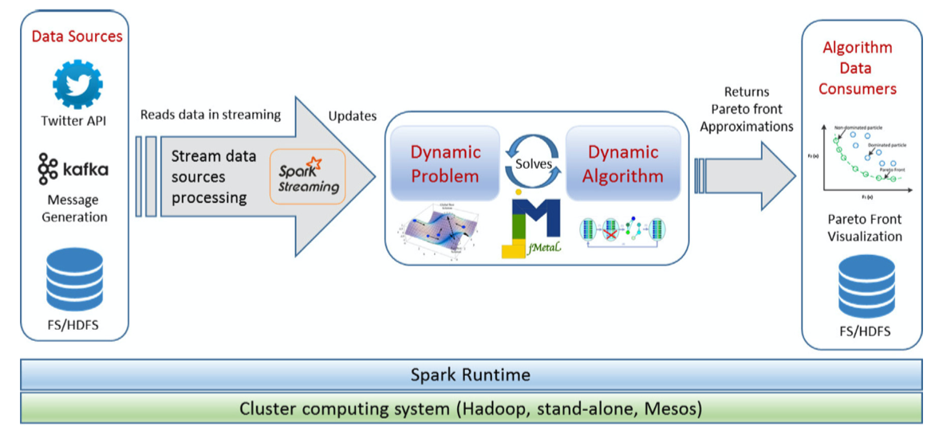
2 研究现状-jMetalSP大数据优化框架
jMetalSP将多个优化算法的动态版本集成以解决动态多目标优化问题
图3 jMetalSP架构图

Slide 9
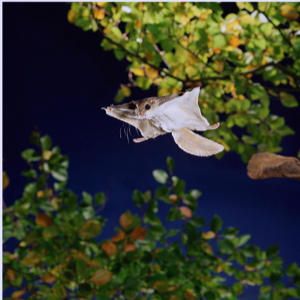
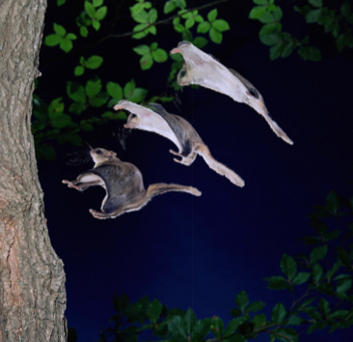
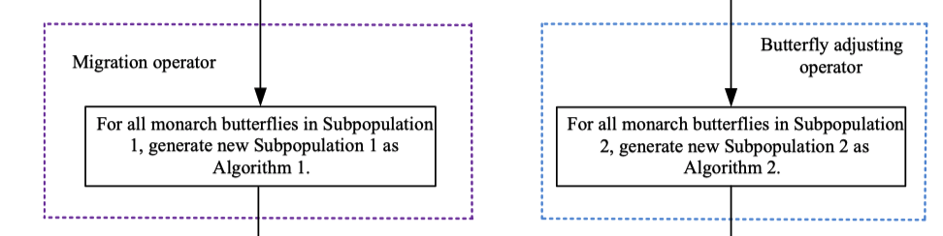
2 研究现状-元启发式算法
基础问题
jMetalSP框架上集成了传统的元启发式算法，需结合一些新提出的算法的优势
技术手段
松鼠优化算法、帝王蝶优化算法
图4 松鼠觅食示意图（滑翔到一棵树上）
图5 帝王蝶算法中划分群体的概念

Slide 10
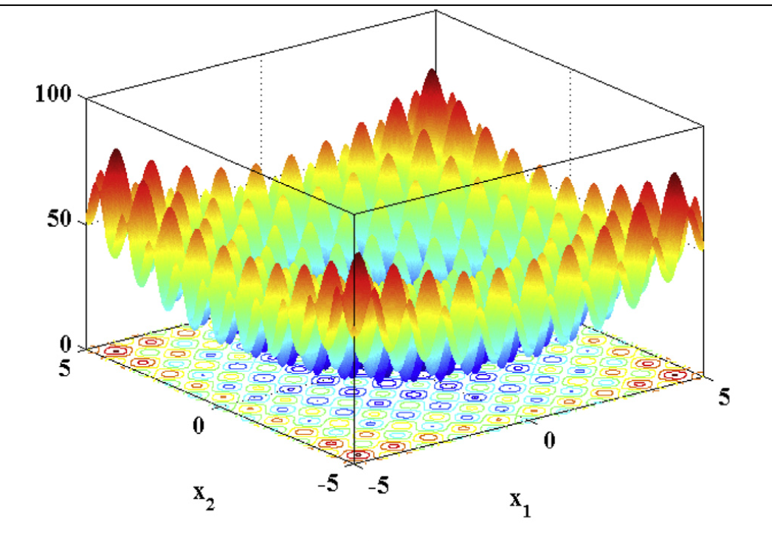
2 研究现状-松鼠算法
松鼠算法优势
用几种经典和现代的无约束基准函数对算法进行了测试。通过比较统计分析发现，与其他文献报道的优化算法相比，SSA算法具有显著的收敛性，达到了全局最优解。此外，对于现代高度复杂的CEC 2014基准函数，所有算法都很难找到全局最优解，但SSA的性能是准确和一致的。
图4 Rastrigin function

Slide 11
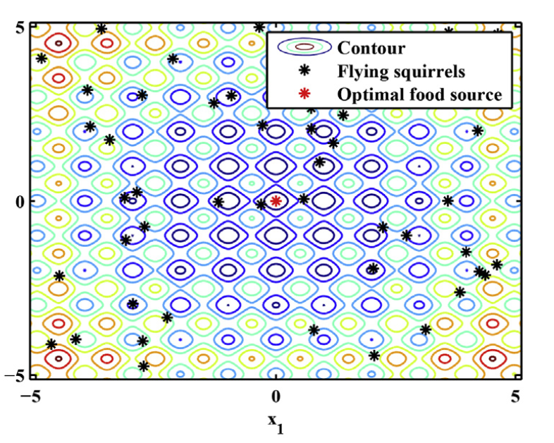
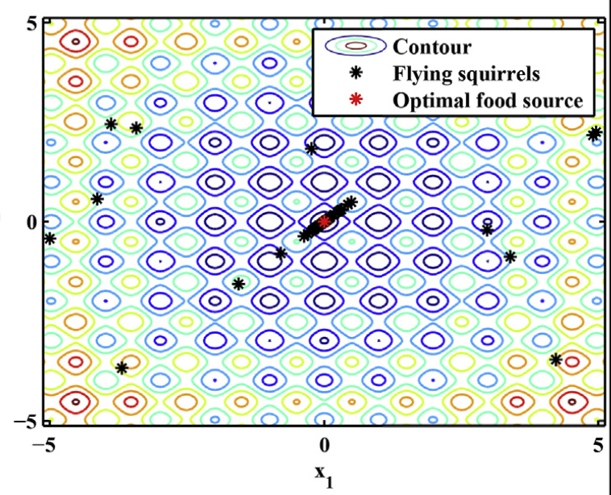
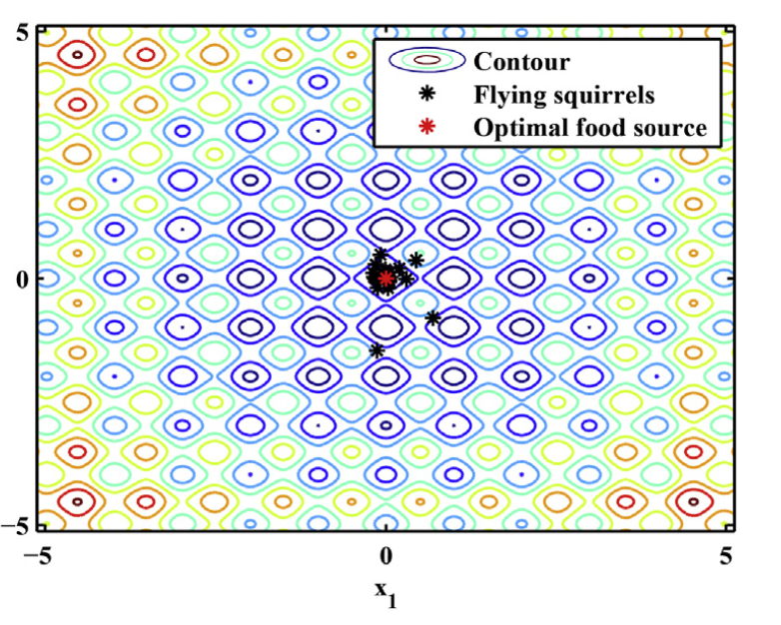
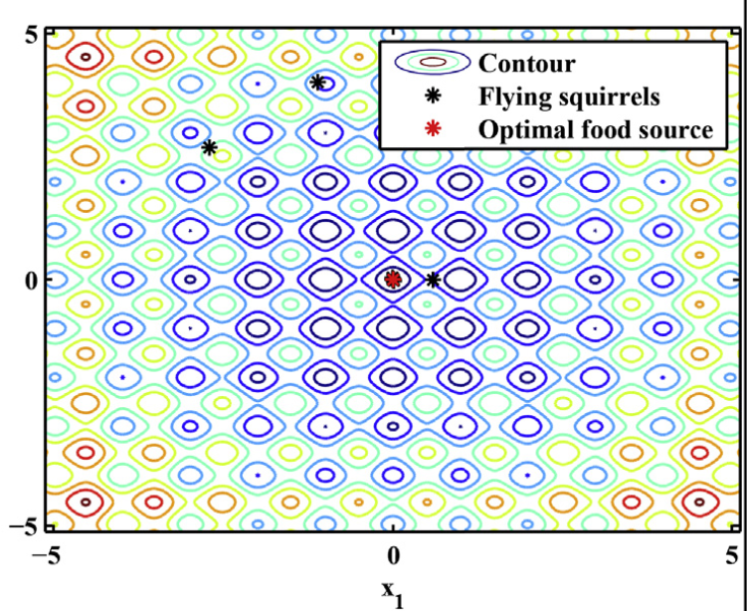

Slide 12
3 项目工作-技术路线
开发新的元启发式算法的动态版本，将其部署在分布式大数据平台，去并行化地求解问题
通过元启发式算法进行建模来求解带回程的动态车辆路径规划问题
捕捉并实时分析多个流数据源，并作出实时路径规划

Slide 13
3 项目工作-创新点
动态优化新的元启发式算法
设计基于元启发式算法的带回程的动态车辆路径规划问题的模型
对多个流数据源的交通数据进行实时分析并作出实时路径规划
元启发式算法并行化求解问题

Slide 14
4 项目规划
第一阶段（2019年12月~2020年2月） 学习规划
学习带回程的车辆路径规划问题
学习流数据处理Spark等相关技术
第二阶段（2020年3月~2020年6月） 设计规划
设计并改进部署在jMetalSP框架上的动态多目标优化算法
设计算法的动态版本
第三阶段（ 2020年7月~2020年9月） 开发规划
将新动态方法与流数据处理框架结合
通过Github协作开发
第四阶段（2020年9月~2020年11月） 总结规划
撰写专利文档和论文

Slide 15
5 预期目标
开发的系统完成部署并投入使用，产生一定的科研价值
项目创新，申请至少1项以上的国家技术专利
至少撰写1篇以上高水平EI及以上论文

Slide 16
谢谢

